Slide 1
基于无线通信与云平台计算的
比例伺服阀智能故障诊断
小组成员：郭佳淼 徐嘉骏 王子玮
指导教师：张军辉 研究员

Slide 2

1
项目背景
2
研究方案
CONTENTS
3
研究条件
4
预期成果

Slide 3
01
项目背景

Slide 4
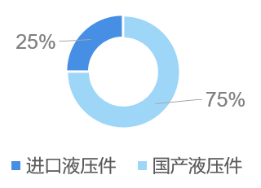
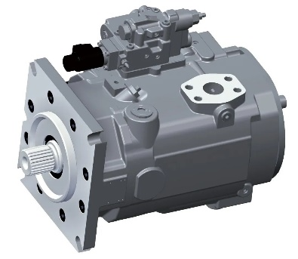
1
项目背景——研究现状
国外——起步较早 国外龙头企业在液压智能化领域起步较早，开发了多种远程在线状态监测系统。
博世力士乐公司的 ODiN 工业物联网系统
Eaton公司的 Brightlayer 数字平台
HYDAC公司的 HMG3010 数据诊断仪
国内——技术空白 国内该技术方面仍存在大量空白，处于跟踪外国技术的阶段，制约了我国液压工业、军事装备等关键产业的技术发展及国防安全。
中航重机2021年液压元件维修成本占其总成本的7.7%，其维修成本高、智能化程度低的问题严重。
我国的比例伺服阀智能化程度落后

Slide 5








1
项目背景——研究意义
物联网技术是当下制造业的重中之重，学界对将物联网技术引入液压行业关注甚久。
实时状态难以监测
数字控制器引入替代模拟控制器成为主流的阀控制器，给予了物联网技术引入天然的土壤。
无法不间断监控
控制线缆复杂
利用通信模块、串口通信和物联网协议，可将比例伺服阀接入物联网系统，从而实现远程监控和控制。
监控难以深入机器内部
在物联网和云计算技术快速发展的背景下，将具备一定智能控制功能的设备接入一个统一的云服务平台，可以提高系统平台扩展、集成、数据共享能力。
维修、停机成本高

Slide 6
02
研究方案

Slide 7
2
研究方案——计划目标
计划目标
智能化系统
物联网
机器学习
拟解决问题
模块间通讯 基于4G网络的无线通信
应用层数据交互
ANN模型训练 数据管理系统构建
故障自诊断模型建立

Slide 8
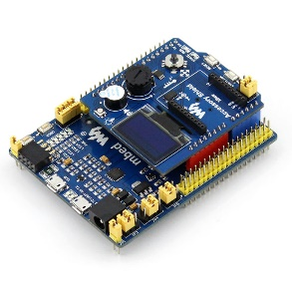
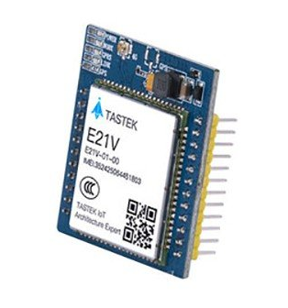


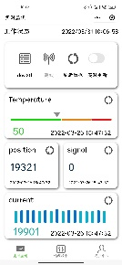
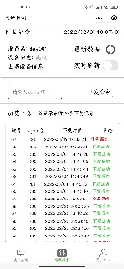




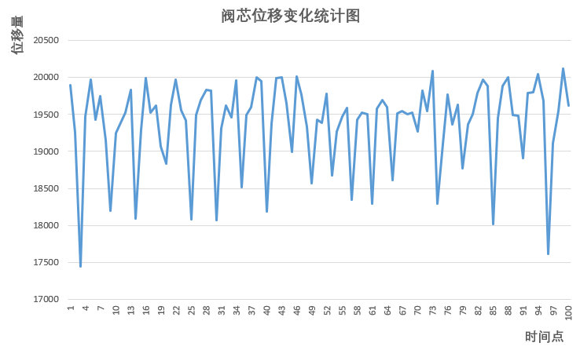

2
研究方案——思路方法
获取特征量，如阀芯位移、温度状态、流量情况
数据流信息
数字控制器、LVDT传感器等
串口通信
比例伺服阀
输送信号控制工作状态
STM32F103
控制信号
通信模块
实现实时监测、远程控制、故障诊断等智能化过程
MQTT
数据流信息、命令执行反馈
控制信号
无线通信
数据交互
前端应用
自己开发图形化界面
应用层协议
用户实时监控数据、下发远程控制命令
数据处理
物联网平台
如OneNET
自建服务器
通过云平台计算，实现故障自诊断
故障自诊断模型
如ANN
云平台
Notes:
D633比例伺服阀的基础上 读取 、 、 特征量 阀将信号传递至控制板（研究基础）。（我们要做的是）通过串口通信的方式把数据流传递至通信模块， ……传递至云平台。 前中期，我们将使用成熟的物联网平台， 验证可行性。研究后期（？），我们将 自建服务器，…… 后期 ……

Slide 9



2
研究方案——进度安排
第一阶段，将通过无线通信模块连接物联网，实现对数据流的实时监测和远程控制；
第二阶段，搭建服务器和数据库，建立故障诊断模型，通过云计算实现自我故障诊断；
第三阶段，结合第一二阶段研究成果进行系统整合，打造完整数字化云平台，开发出完整的基于无线通信与云平台计算的比例伺服阀控制系统。

Slide 10
03
研究条件

Slide 11
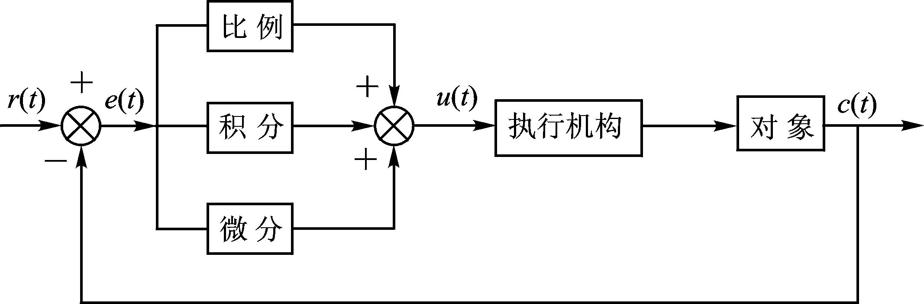
3
研究条件
本项目依托于浙江大学流体动力与机电系统国家重点实验室的研究成果。
数字控制器替代模拟控制器成为主流的阀控制器，给物联网技术的引入提供了天然的土壤。
项目目前仍处于起步阶段，能够初步通过数字控制器和传感器读取比例伺服阀的工作状态、环境，包括阀芯位移、温度状态、流量情况等，能通过PID算法实现阀芯位置的闭环控制。
PID闭环控制
Notes:
我们已经在这边待过了

Slide 12
04
预期成果

Slide 13

4
预期成果
形成数字化云平台，涵盖液压阀全生命周期监测控制与故障预警。
提高阀的数字化程度和智能化程度。
填补国内比例伺服阀故障诊断数字化解决方案的相关空白。
项目将与第十五届“蒲公英”大学生创业大赛和浙江省第十三届“挑战杯”大学生创业计划竞赛相结合，探究研究成果的市场价值。

Slide 14
参考文献
[1]仇智,苏琦,方梓帆,李海宾,陈冬冬.一种基于状态反馈的比例伺服阀控制方法[J].飞控与探测,2022,5(1):39-47.
[2]赵树立.基于物联网的智能泵阀控制平台设计[J].无线互联科技,2018,15(18):25-28.
[3]陈丐荣,周思聪,徐林娟.智慧泵阀物联网终端与云服务系统的发展[J].开封大学学报,2021,35(03):90-93.
[4]Xu B, Shen J, Liu S, et al. Research and development of electro-hydraulic control valves oriented to industry 4.0: a review[J]. Chinese Journal of Mechanical Engineering, 2020, 33(1): 1-20.
[5] Zhang J, Lu Z, Xu B, et al. Investigation on the dynamic characteristics and control accuracy of a novel proportional directional valve with independently controlled pilot stage[J]. ISA transactions, 2019, 93: 218-230.

Slide 15
恳请批评指正
小组成员：郭佳淼 徐嘉骏 王子玮
指导教师：张军辉 研究员

